Slide 1


TRƯỜNG TIỂU HỌC PHÚC LỢI
TUẦN 21
Toán
Luyện tập chung (T2)

Slide 2


Notes:
Tác giả bộ ppt Toán + Tiếng Việt các lớp 1, 2, 3: Phan Thị Linh – Đà Nẵng
Sđt lh: 0916.604.268
+ Zalo: 0916.604.268
+ Facebook cá nhân: https://www.facebook.com/nhilinh.phan/
+ Nhóm chia sẻ tài liệu: https://www.facebook.com/groups/443096903751589
Hãy liên hệ chính chủ sản phẩm để được hỗ trợ và đồng hành trong suốt năm học nhé!

Slide 3










Slide 4
Làm tròn số 3 565 đến hàng trăm:
A
3 600
B
3 500

Slide 5
Trong các số 3 801, 3 989, 4 001, 3 999 số lớn nhất là:
A
3 801
B
3 989
C
4 001
D
3 999

Slide 6
Trong các số 5 801, 4 989, 4 001, 4 999 số bé nhất là:
A
5 801
B
4 989
C
4 001
D
4 999

Slide 7
Số 3 609 có chữ số hàng trăm là:
A
3
B
0
C
6
D
9

Slide 8








Chúc mừng các em đã khởi động xuất sắc!
Notes:
GV tặng quà cho HS
Tác giả bộ ppt Toán + Tiếng Việt các lớp 1, 2, 3: Phan Thị Linh – Đà Nẵng
Sđt lh: 0916.604.268
+ Zalo: 0916.604.268
+ Facebook cá nhân: https://www.facebook.com/nhilinh.phan/
+ Nhóm chia sẻ tài liệu: https://www.facebook.com/groups/443096903751589
Hãy liên hệ chính chủ sản phẩm để được hỗ trợ và đồng hành trong suốt năm học nhé!

Slide 9
CHỦ ĐỀ 8
  CÁC SỐ ĐẾN 10 000
BÀI 49
LUYỆN TẬP CHUNG (TIẾT 3)

Slide 10
YÊU CẦU CẦN ĐẠT
- Cách biểu diễn số thông qua cấu tạo thập phân của số đó
- Làm tròn số đến hàng trăm
- So sánh số có đến bốn chữ số.
- Làm được các bài biểu diễn một số thông qua cấu tạo phần thập phân của số đó, so sánh các số trong phạm vi 10 000, làm tròn số đến hàng trăm.

Slide 11
1
Số?
6 409 = 6 000 + ? + 9
6 411 = ? + 400 + ? + 1
6 410 = 6 000 + 400 + ?
6 412 = 6 000 + ? + 10 + ?

Slide 12
1
Số?
6 411 = ? + 400 + ? + 1
6 409 = 6 000 + ? + 9
6 411
6 409
6 412
6 410
6 412 = 6 000 + ? + 10 + ?
6 410 = 6 000 + 400 + ?

Slide 13
2
a) Mai có các thẻ số từ 0 đến 9. Mai có thể đặt thẻ số nào vào vị trí dấu “?” để được phép so sánh đúng?
5
?
0
1
>
5
7
9
9
b) Mai có tất cả bao nhiêu cách chọn thẻ số phù hợp với yêu cầu trên?

Slide 14
2
a) Mai có các thẻ số từ 0 đến 9. Mai có thể đặt thẻ số nào vào vị trí dấu “?” để được phép so sánh đúng?
5
8
?
9
0
1
>
5
7
9
9
b) Mai có tất cả bao nhiêu cách chọn thẻ số phù hợp với yêu cầu trên?

Slide 15

3
Chọn câu trả lời đúng:
Trường học của Rô – bốt có 1 992 học sinh. Nếu làm tròn số học sinh đến hàng trăm, ta có thể nói:
Trường học của Rô – bốt có khoảng:
A
2 000 học sinh
B
1 950 học sinh
C
D
1 000 học sinh
1 900 học sinh

Slide 16

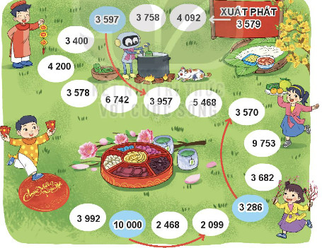
Cách chơi:
Người chơi bắt đầu từ ô XUẤT PHÁT. Khi đến lượt người chơi gieo xúc xắc rồi di chuyển số ô bằng số chấm nhận được. Nếu đến ô màu xanh thì di chuyển theo hướng mũi tên.
So sánh số trong ô mới đi đến với số ở ô XUẤT PHÁT( SỐ 3 579 ). Nếu so sánh sai thì phải quay về ô xuất phát trước đó.
Notes:
Tác giả bộ ppt Toán + Tiếng Việt các lớp 1, 2, 3: Phan Thị Linh – Đà Nẵng
Sđt lh: 0916.604.268
+ Zalo: 0916.604.268
+ Facebook cá nhân: https://www.facebook.com/nhilinh.phan/
+ Nhóm chia sẻ tài liệu: https://www.facebook.com/groups/443096903751589
Hãy liên hệ chính chủ sản phẩm để được hỗ trợ và đồng hành trong suốt năm học nhé!

Slide 17

CHÀO TẠM BIỆT

